Slide 1

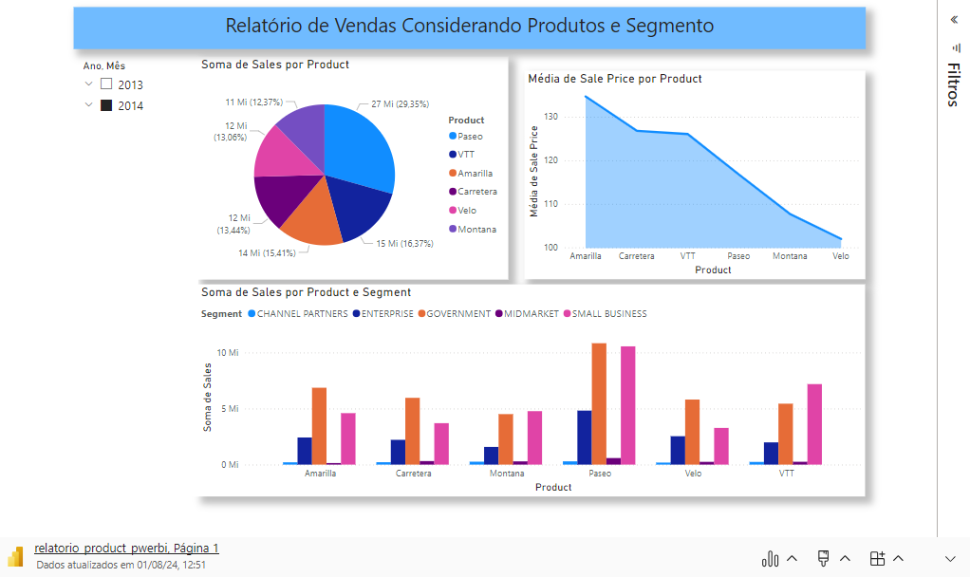
Microsoft Power BI
Inserir
Meus Suplementos

Slide 2
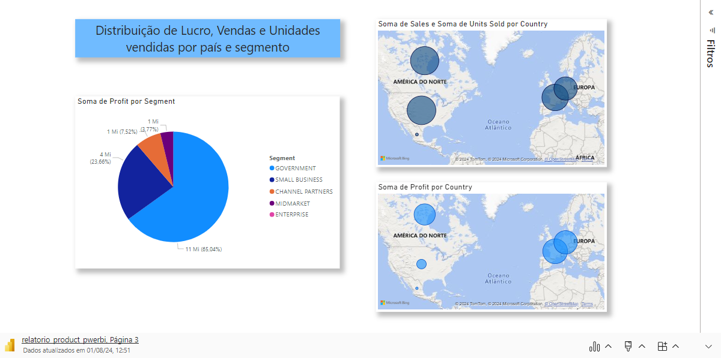
Microsoft Power BI

Slide 3
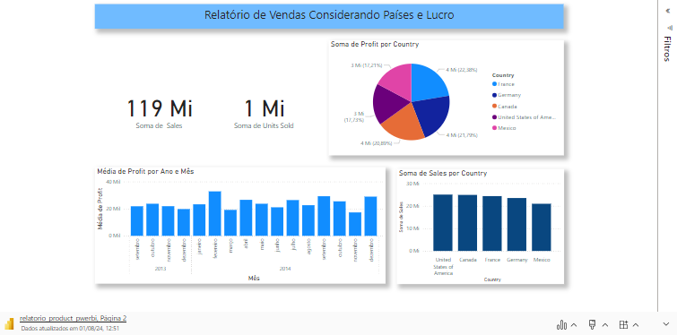
Microsoft Power BI

